Slide 1

Computer Science во Frontend
Строки.
Кодовые таблицы.
Юникод.
Кодировки. UTF-16 и UTF-8.

Slide 2
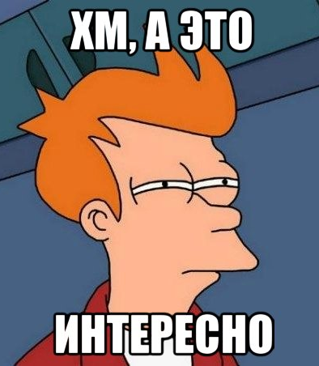
Строка это же последовательность символов…

Slide 3


Строка состоит из символов
Символ – это атомарная конструкция
Символ может представлять любую цифру или символ любого алфавита
А также смайлики, флажки и т.д.
Пробел или перевод строки – это тоже символ
Значит строка – это просто последовательный поток символов
Раз в строке не может быть «дырок», то нам удобно использовать массив или вектор для представления строки

Slide 4
Если строка это массив, то все символы должны иметь одинаковый размер…

Slide 5
Все так, если строка – это массив
Но какой тогда должен быть размер одного символа
В 8-ми битах можно закодировать 256 различных комбинаций
Есть быстрый доступ по индексу к любому символу в строке
Можно каждой комбинации бит представить отдельный символ
Таблица, определяющая какой комбинации бит соответствует какой символ называется кодовой таблицей (страницей)

Slide 6
Но ведь 256 символов явно мало, чтобы закодировать любой символ…

Slide 7
Да
Но использовать сразу много разных алфавитов в одной строке бывает нужно не так часто
Поэтому можно ввести множество разных кодовых таблиц и использовать нужную по ситуации
Например, Latin-1, CP-1251, KOI-8
Но теперь нужно знать какую кодовую таблицу использовать для того, чтобы открыть документ

Slide 8
А если прочитать файл используя другую кодовую таблицу…

Slide 9
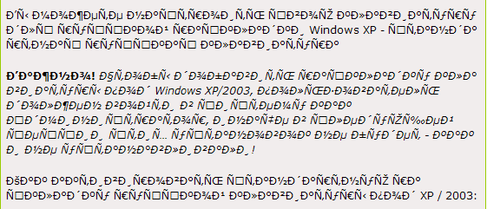
Будут проблемы

Slide 10
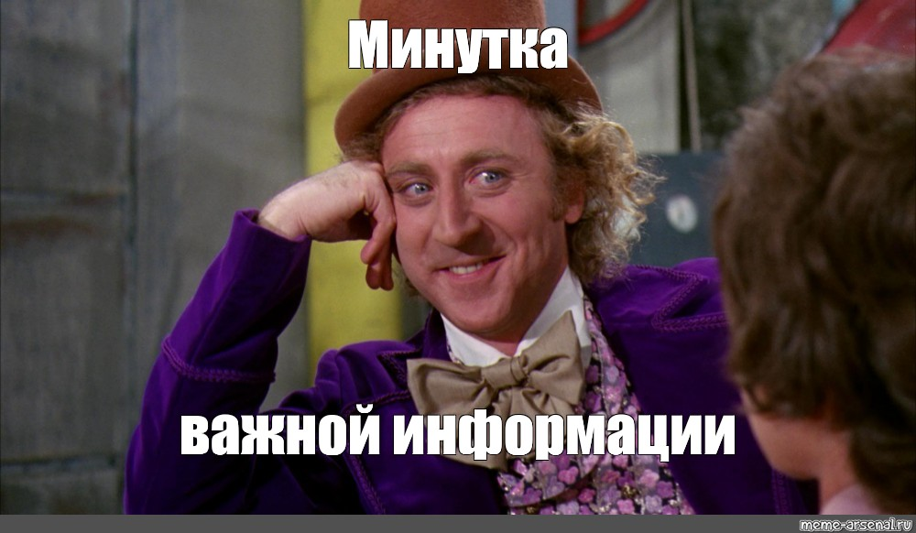

Slide 11
Развитие IT зарождалось на западе
Поэтому многие решения появлялись для решения актуальных для региона задач
Так, первые кодовые таблицы включали в себя латинский алфавит (заглавные и прописные), цифры, знак доллара и т.д.
Но и здесь не было сразу универсального решения, а зоопарк
В конечном счете стало понятно, что нужна стандартизация

Slide 12
Встречайте, ASCII
Стандартная кодовая таблица для латинского алфавита
Размер одного символа 7 бит
128 символов

Slide 13
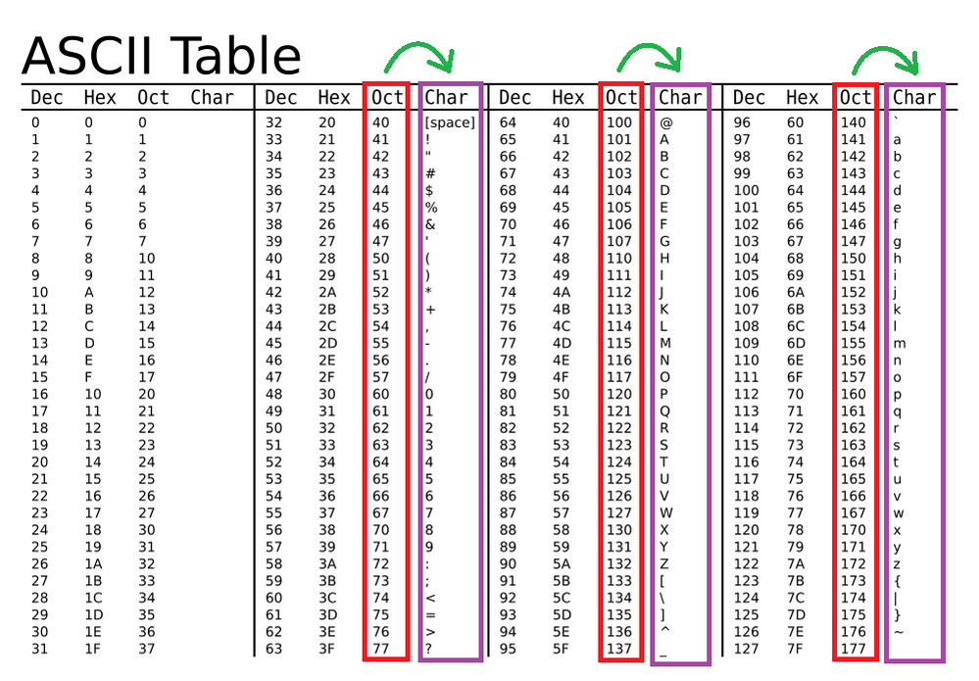

Slide 15
Размер символа повлиял на размер байта
Работа с текстом самая частая операция при работе с компьютером на «обычных» задачах
Поэтому адресация памяти подбиралась такой, чтобы наиболее эффективнее работать с текстом
Размер ASCII символа 7 бит, но для эффективной работы процессора нам нужно количество бит, равное степени двойки
Так и появился байт состоящий из 8-ми бит
Но это не всегда так

Slide 16
Получается у нас есть еще 1 лишний бит…

Slide 17
Именно
Если использовать 8-й бит, то можно закодировать еще 128 символов
Так и появились ASCII совместимые кодовые таблицы
Например, CP-1251

Slide 18
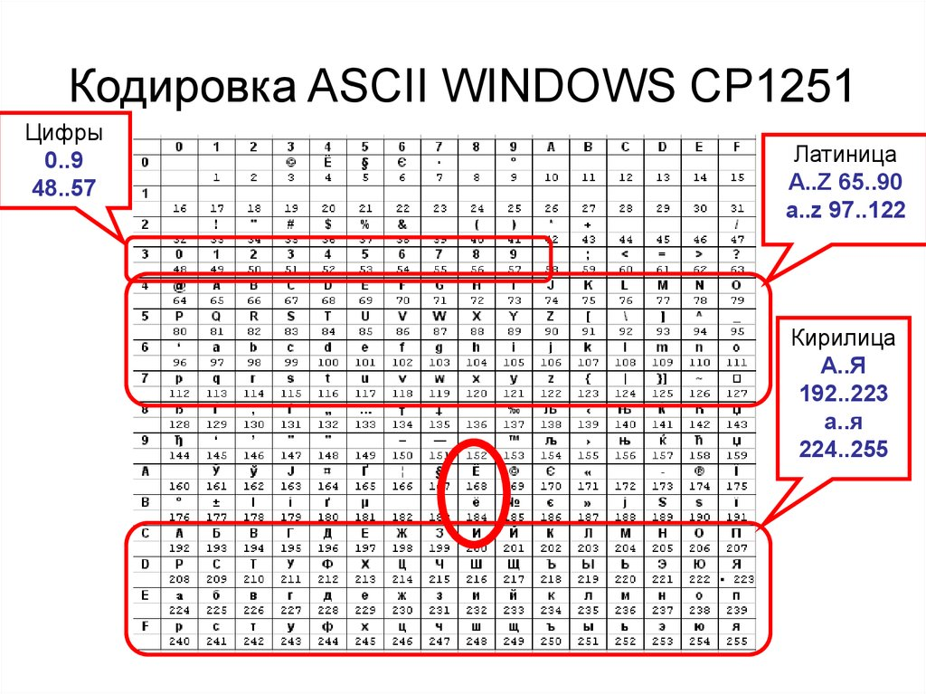

Slide 19
А если все таки хочется смешивать алфавиты в одной кодировке…

Slide 20

Не все так просто

Slide 21
А вот тут проблемы
Как вариант, можно использовать «костыль» и ввести специальные последовательности символов, которые отображаются, как новые символы
Например, HTML мнемоники
Усложняется парсинг и рендеринг такой строки
Ломается произвольный доступ по индексу строки

Slide 22
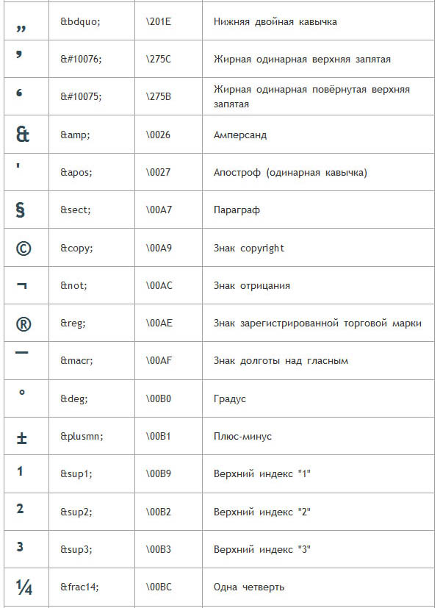
HTML мнемоники

Slide 23

Но можно же просто кодировать символы в 2 байта

Slide 24
Встречайте, UCS-2
Новая кодовая таблица, не совместимая с ASCII
Каждый символ кодируется двумя байтами
Может вмещать более 65 тысяч символов
Успех?

Slide 25
Не все так просто

Slide 26
Есть нюансы
Один символ занимает 2 байта
Потребление памяти на строки выросло в 2 раза по сравнению с ASCII
При передаче информации с компьютера на компьютер появляется новый нюанс с порядком следования байтов – передается отдельным флагом (BOM)
Произвольный доступ по символу есть, но уже сложнее работать процессору
65 тысяч не достаточно, чтобы закодировать все алфавиты…

Slide 27
Ну давайте будем просто использовать 32 бита на символ

Slide 28
Конечно так можно
Но потребление памяти x4
Даже если мы не используем разные алфавиты
Теряется обратная совместимость
Это перебор
Нужен способ как кодировать новые символы не увеличивая размер одного символа

Slide 29
Мнемоники?

Slide 30
Ну не совсем
В UCS-2 был некоторый «запас» свободных мест, отведенных под будущие нужды
Взяли одну тысячу символов и ввели специальные символы – младшие суррогаты
Взяли еще одну тысячу символов и ввели еще новых символов – старшие суррогаты
Комбинация этих двух символов позволяет закодировать свыше одного миллиона новых символов
В замен простой кодовой таблице приходит новый подход: набор символов и кодировка
Успех?

Slide 31
Ну как посмотреть
Запас по символам теперь большой
В большинстве случаев хватает 16-ти бит на символ
Но некоторые, например, смайлики или некоторые иероглифы, кодируются двумя символами по 16 бит
Усложняется парсинг
Появляется понятие «кодировки»
Если в строке есть суррогаты, то нельзя использовать произвольный доступ по индексу

Slide 32
А что ты там говорил про кодировки?

Slide 33
Unicode
Раньше кодовые таблицы обозначали символы и как их кодировать
Для хранения всех актуальных символов нужно 32 бита (x4 по сравнению с ASCII)
Отделяем таблицу символов, где каждый символ имеет позицию (Unicode Point) 32 бита
Вводит разные алгоритмы кодирования в меньшее кол-во байт – кодировки

Slide 34
Кодировка UTF-16
Расширение UCS-2
X2 памяти с ASCII
Random-Access есть, но сломан
Порядок байт, BOM
Костыль
Очень распространен в разных ЯП

Slide 35
Кодировка UTF-32
Каждый символ кодируется как его Code Point
Есть Random-Access (на самом деле он тоже сломан)
Порядок байт
Очень много памяти

Slide 37
Интернет изменил все
С развитием интернете стало понятно, что размер файлов в памяти снова очень важен
Кодирование X2 часто очень избыточно
А использовать разные кодовые таблицы – геморно
Константный доступ по номеру символа зачастую не нужен
Нужна такая кодировка, которая могла бы кодироваться переменным числом байт

Slide 38
Кодировка UTF-8
Совместима с ASCII
Каждый диапазон символов может занимать от 1 до 4 байт
Нет безопасного Random-Access
Нет проблем с порядком байт
Очень эффективный расход памяти
Де-факто стандарт в вебе и не только

Slide 39
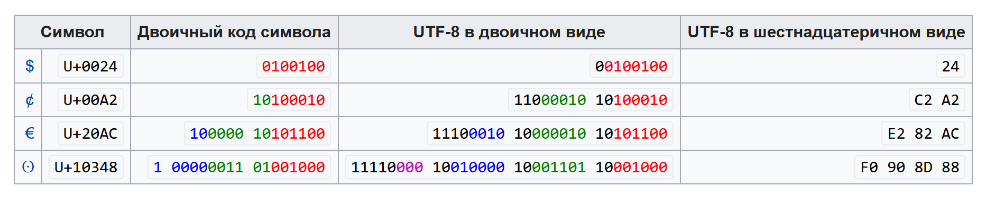
Примеры кодирования

Slide 40
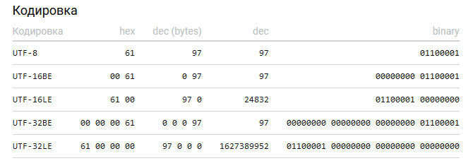
А теперь сравним

Slide 41
Что в итоге?
UTF-16 самая дурацкая кодировка
UTF-32 по большому счету не нужна
UTF-8 как правило лучше всех

Slide 42
А зачем ты нам тогда рассказываешь про UTF-16?

Slide 43
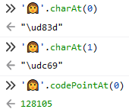
В JS UTF-16

Slide 44
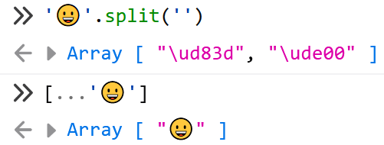
Используйте итераторы!

Slide 45
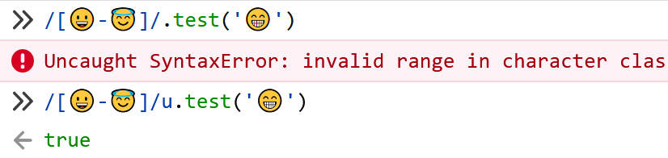
Используйте флаг “u”

Slide 46


Slide 47
Нужно понимать
Даже если текстовые файлы, такие как, HTML/CSS/JS вы кодируете в UTF-8
То виртуальная машина JS использует UTF-16 для строк
В современных ЯП как правило везде UTF-8

Slide 48
А почему ты говорил, что Random Access в Unicode все равно поломан?

Slide 49
Ох уж этот юникод
У нас есть диакритические символы, которые добавляются к буквам
И + знак галки = Й
Для обратной совместимости есть и отдельный символ Й
А еще есть emoji, которым можно менять цвет кожи и комбинировать
Одна графема может состоять из кучи символов
👩🏽‍❤️‍💋‍👨
🏽👩❤️‍💋‍👨

Slide 50
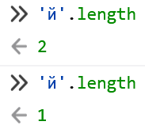
Одну и туже строку можно собрать разным способом

Slide 51
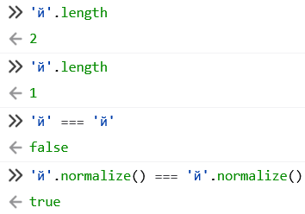
Нормальные формы
Форма, когда либо все символы максимально разложены
Либо наоборот

Slide 52
String.prototype.normalize
Нормализовать можно по разному
NFC, NFD, NFKC, NFKD

Slide 53
Всегда нормализуйте строки
Когда принимаете их от 3-й стороны
Визуально одна и таже строка может давать разный хэш-код
Использоваться для мошенничества

Slide 54
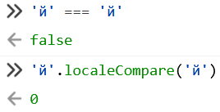
Используйте методы строки

Slide 55
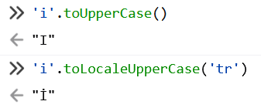
Помните про локаль

Slide 56
Intl.Segmenter
Современный API для обхода юникод строки по отдельным сущностям
Например, по графемам, а не символами

Slide 57
Intl.Collator
Современный API для сравнения юникодных строк
И учета локали пользователя

Slide 58
Другие полезные методы
startsWith/endsWith/includes
trim/trimStart/trimEnd
padStart/padEnd/repeat
raw

Slide 60
Мы уже обсудили, что в JS – UTF-16 строки
Но это не все
В JS все строки не изменяемые
Изменение строки приводит к созданию новой строки
А вот slice над строками может работать как View
Как правило это отличная оптимизация, но иногда выходит боком

Slide 62
Юникод и строки – это сложно
Очень много нюансов
Как правило информация запоминается ценой часов и дней дебага
Но я в вас верю ☺

Slide 63
Подведем итог
Юникод – это набор символов, где у каждого символа есть его код в формате 32 битного числа
Символы юникоды должны кодироваться используя специальные кодировки
Есть две популярных кодировки UTF-16 и UTF-8
В JS используется UTF-16
В UTF-16 символы Юникода кодируются либо одним, либо двумя 16-ти битными числами
Для обхода строк используйте итераторы!
Некоторые символы юникода могут изменять отображение других символов
Юникод – это сложно!

Slide 64
Спасибо!

